Slide 1
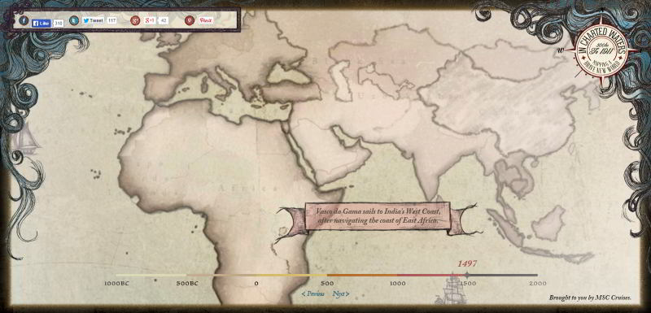
DEJINY GEOGRAFIE

Slide 2
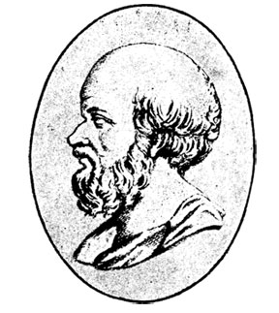
STAROVEK
3. – 2. stor.pnl.

Slide 3
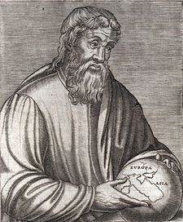
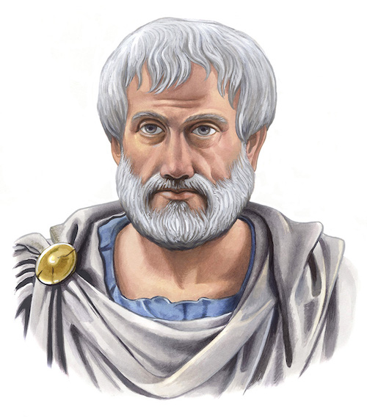
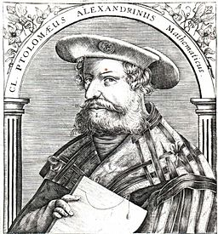
3 geografické smery
O
P
I
S
N
ý
F
Y
Z.
-
G
E
O
M
A
T
E
M
A
T.
Str. – R.G.
Ar.

Slide 4
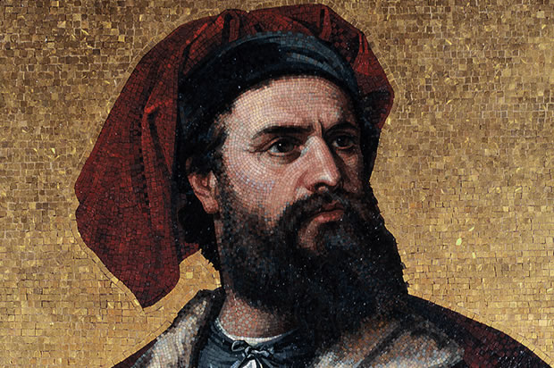
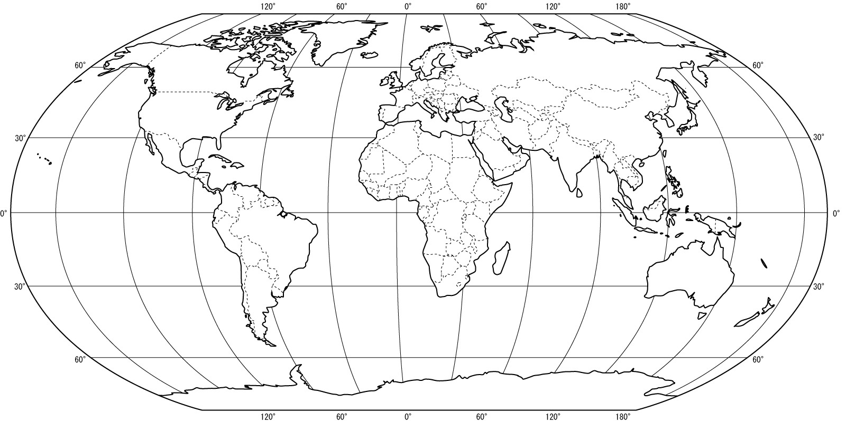
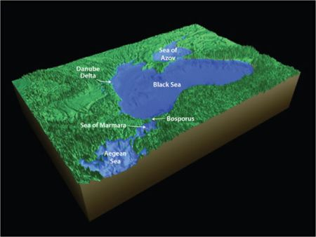
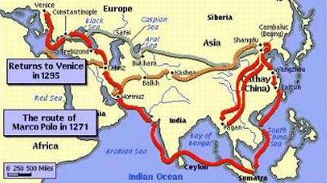
STREDOVEK
Úpadok GEO
Rozvoj GEO
M.Polo

Slide 5
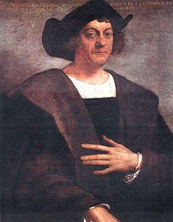
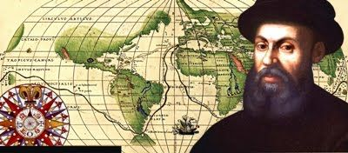
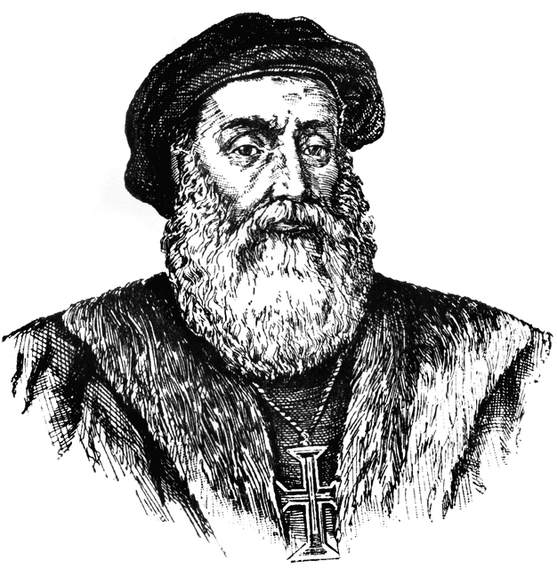
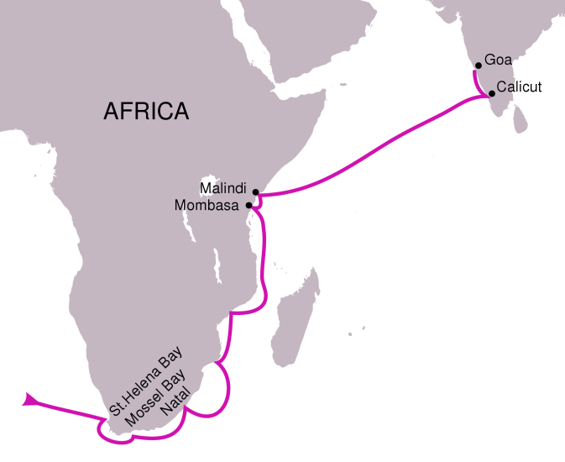
RENESANCIA
1492

Slide 6
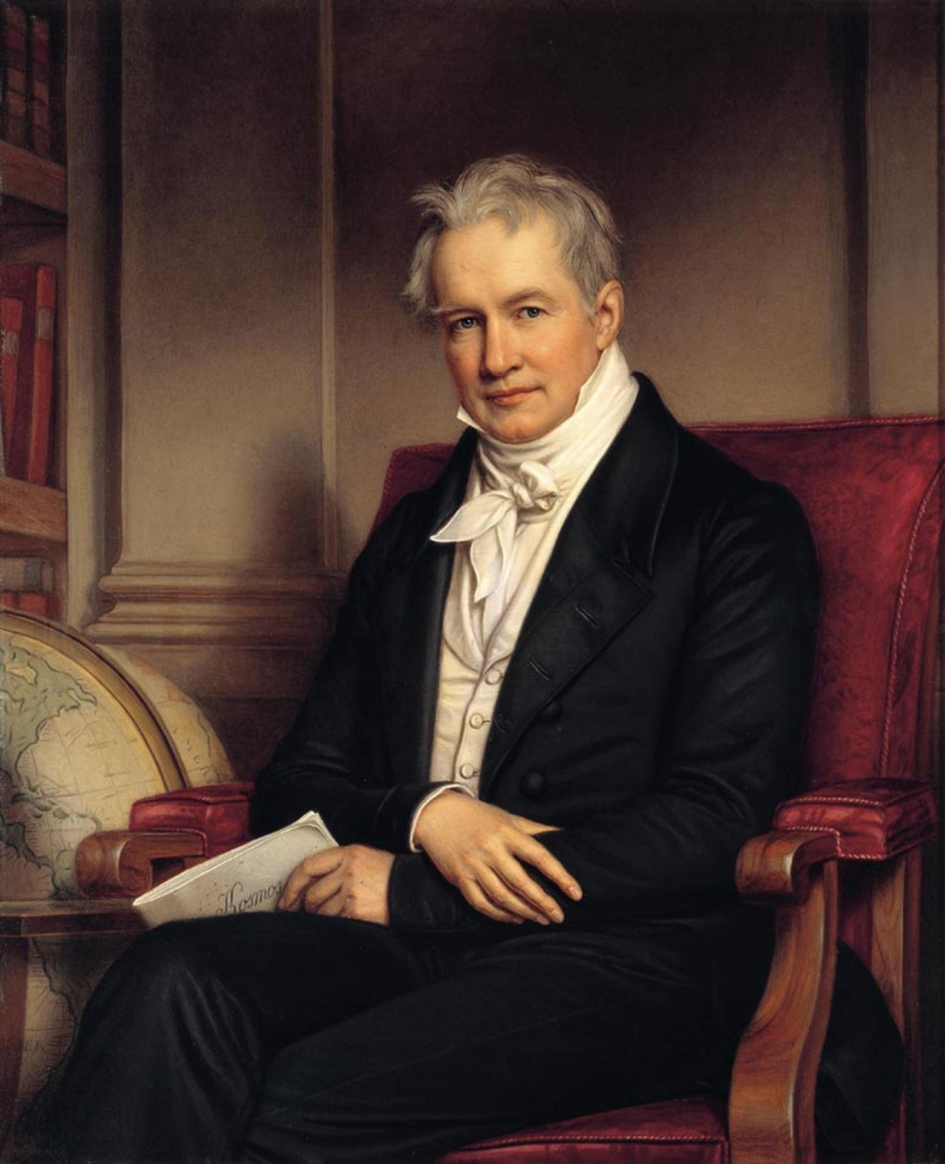
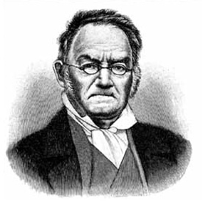
NOVOVEK
Vznik čiastkových geo disciplín
Carl Ritter
Alexander von Humbolt

Slide 7
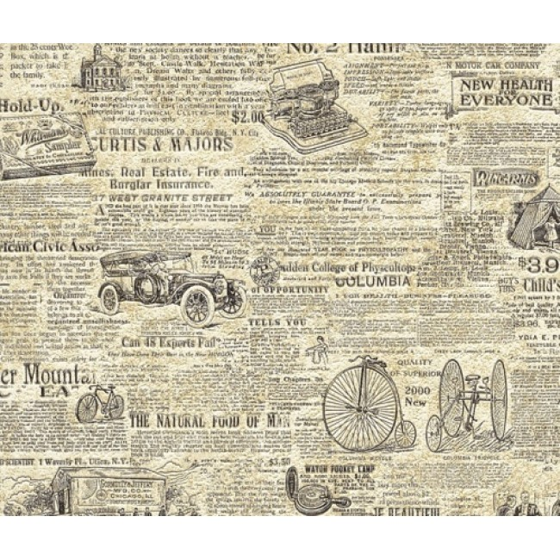
FIXÁCIA

